Slide 1
3 6 9
MANIFESTATION
JOURNAL

Slide 2
HOW TO USE 3 6 9 METHOD ?
Step 1. Decide your manifestation.
We are going to begin the process by thinking of one manifestation that lasts for 17 seconds (usually around 2 sentences long). Start the manifestation with gratitude, add in emotion and finish with the words “into my life”.“I am so thankful for the universe aligning with me to attract my soulmate, bringing with it a deep sense of love, happiness, contentment and an inner peace in my heart into my life.
Step 2. Journal 3 Times in the morning.
Take your journal every morning as soon as you wake up. Write your 17 second long manifestation that you have crafted above out 3 times. The key to success when manifesting anything is to focus on the feeling, on the energy of what it is you want to attract, how it will feel when (not if) it enters your life.
Step 3. Journal 6 Times at midday.
The next step is midway through the day, perhaps on your lunch, take out your journal again and write the same manifestation as above 6 times. Again, follow the same process as before, emersing yourself in the energy of how it will feel, visualising yourself being with your desire.
Step 4. Write your desire 9 Times before bed.
Finally, before bed take your journal and write your high-vibe manifestation from above, but this time 9 times, following the same
method used throughout the day. The initial 3 scripts were to set the
intention to the universe, the following 6 where to amplify them and
the final 9 are to set this manifestation in stone.Follow the 369 manifestation method for 33 days.
Manifest Your Dreams!

Slide 3
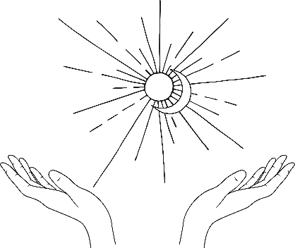

Date:__/__/___
3 6 9 Method
REPEAT EVERY DAY
Morning
1
2
3
Afternoon
1
2
3
4
5
6

Slide 4
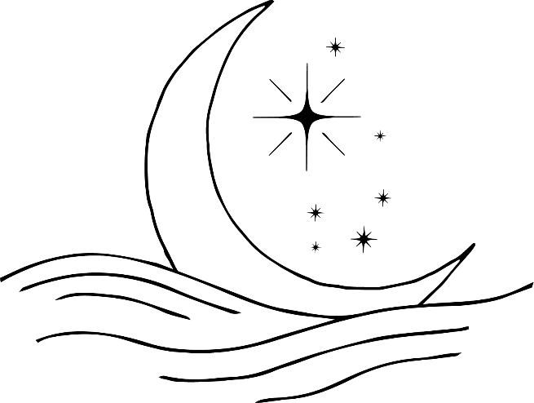
3 6 9 Method
REPEAT EVERY DAY
Night
1
2
3
4
5
6
7
8
9

Slide 5
die "369"-Methode
Bevor Sie sich mit Methode 369 befassen, ist es wichtig, das Konzept der Manifestation besser zu verstehen. Die Manifestation ist nichts anderes als die konkrete und greifbare Erscheinung des gewünschten Objekts. Für das, was Sie manifestieren möchten, ist es wichtig zu handeln und nicht zu sein. Als bloße Zuschauer und im passiven Warten müssen wir gemeinsam mit dem Universum erschaffen und eine aktive Rolle spielen. Eine Möglichkeit, in Partnerschaft mit dem Universum zu arbeiten und zu erschaffen, ist genau die Methode 369, die es ermöglicht, das Gesetz aktiv zu verwenden, Manifestation.
Um diese Technik zu üben, müssen Sie diesen Prozess durchlaufen:
Schreiben Sie jeden Morgen gleich nach dem Aufwachen dreimal Ihre Affirmation.
Schreiben Sie Ihre Aussage am Nachmittag 6-mal.
Schreiben Sie nachts, bevor Sie zu Bett gehen, Ihre Affirmation 9 Mal und denken Sie darüber nach, was Sie manifestieren möchten.
Wiederholen Sie diese Schritte 33 bis 45 Tage lang, während Sie Maßnahmen ergreifen oder auf Ihre Ziele hinarbeiten, und sie werden mit Sicherheit auftauchen.
Manifestiere deine Träume!

Slide 6
Datum : __/__/___
369 Methode
WIEDERHOLE JEDEN TAG
Morgen-Manifestation
1
2
3
Nachmittags-Manifestation
1
2
3
4
5
6

Slide 7
369 Methode
WIEDERHOLE JEDEN TAG
Schlafenszeit-Manifestation
1
2
3
4
5
6
7
8
9

Slide 8
"Love this logbook ? Get the full version!“
🔗https://www.amazon.com/dp/B0FTRTPM49

